Slide 1
sp-4. 条件式
（Scheme プログラミング）
URL: https://www.kkaneko.jp/pro/scheme/index.html
金子邦彦

Slide 2
アウトライン
4-1 条件式
4-2 パソコン演習
4-3 課題

Slide 3
4-1 条件式

Slide 4
条件式を使って，より役に立つプログラムを作れるようになる．
比較演算 （<，<=，>，>=，=）
条件式のキーワード： cond, else
奇数，偶数の判定（odd?, even?）
論理演算 （and, or, not）

Slide 5
比較演算
演算子 意味
＜ より小さい
＜＝ 以下
＞ より大きい
＞＝ 以上
＝ 等しい

Slide 6
比較演算
 | 数式 | 意味
(= x y) | x=y | x is equal to y
(< x y) | x<y | x is less than y
(> x y) | x>y | x is greater than y
(<= x y) | x≦y | x is less than and equal to y
(>= x y) | x≧y | x is greater than and equal to y

Slide 7
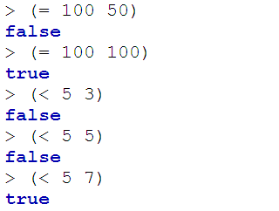
比較演算を実行してみると
比較演算では，条件が成り立てば true，
成り立たなければ false となる

Slide 8
コンピュータが行っていること
例えば：
(= 100 50)
を入力すると・・・
Scheme の式
コンピュータ
(Scheme 搭載)
false
が表示される
式の実行結果

Slide 9
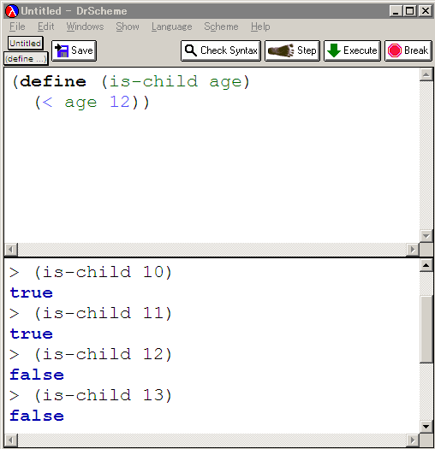
関数の中で比較演算を行ってみると
ここでは，
(define (is-child age)
(< age 12))
という関数を作ってみた
実行結果として，
true, false の値が
得られている

Slide 10
よくある間違い
「≦」，「≧」を使うことはできない
これは間違い
[(≦ amount 1000) 0.040]
正しくは
[(<= amount 1000) 0.040]

Slide 11
条件式の例
(define (interest-rate amount)
(cond
[(<= amount 1000) 0.040]
[(<= amount 5000) 0.045]
[(> amount 5000) 0.050]))
この部分で
１つの大きな式
amount の値によって，結果が変わってくる
⇒ 条件式と呼ばれる由来

Slide 12
条件式の例
(define (interest-rate amount)
(cond
[(<= amount 1000) 0.040]
[(<= amount 5000) 0.045]
[(> amount 5000) 0.050]))
条件の並び

Slide 13
条件式での判定順
(define (interest-rate amount)
(cond
[(<= amount 1000) 0.040]
[(<= amount 5000) 0.045]
[(> amount 5000) 0.050]))
判定順
①
②
③
cond 文に並んだ複数の「条件」は，上から順に判定される
上の例では，①，②，③の順に判定が行われ，
①が成り立てば，②，③は判定されない
②が成り立てば，③は判定されない
「条件」の並んだ順序に意味がある

Slide 14
else の使用例
(define (interest-rate amount)
(cond
[(<= amount 1000) 0.040]
[(<= amount 5000) 0.045]
[else 0.050]))
(define (interest-rate amount)
(cond
[(<= amount 1000) 0.040]
[(<= amount 5000) 0.045]
[(> amount 5000) 0.050]))
この２つは，結局は
同じことを行っている
else とは
「上記の条件がどれも成り立たなければ」という意味
★ else の方が，自分にとって分かりやすければ，else を使う

Slide 15
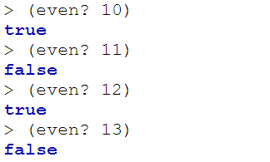
even?
even? の意味：
偶数ならば true （さもなければ false）

Slide 16
論理演算
(and A B) A かつ B
例） (and (= x y) (< y z))
(or A B) A または B
例） (or (= x y) (< x z))
(not A) Aでない
例） (not (= x y))
真，偽に関する論理的な演算を行う．

Slide 17
条件式での「条件」として書けるもの
「true, false の値をとるもの」なら，何でも書くこと
ができる
比較演算 （<，<=，>，>=，=）
例： (<= amount 1000), (<= amount 5000), (> amount 5000),
(= (remainder year 400) 0)
奇数，偶数の判定（odd?, even?）
例： (odd? k), (is-leap? k)
true, false 値を出力とするような関数
例: (is-child a)
and, or, not による組み合わせ
例： (or (= m 1) (= m 2)), (not (= a 0))
など
但し，is-child が例えば
次のように定義されていること
(define (is-child age)
(< age 12))

Slide 18
Scheme の式の構成要素
数値：
5, -5, 0.5 など
true, false 値
true, false
変数名
四則演算子：
+, -, *, /
比較演算子
<, <=, >, >=, =
奇数か偶数かの判定
odd?, even?
論理演算子
and, or, not
その他の演算子：
remainder, quotient, max, min, abs, sqrt, expt, log, sin, cos, tan
asin, acos, atan など
括弧 (, ), [, ]
関数名
define
cond

Slide 19
4-2 パソコン演習

Slide 20
パソコン演習の進め方
資料を見ながら，「例題」を行ってみる
各自，「課題」に挑戦する
自分のペースで先に進んで構いません

Slide 21
DrScheme の使用
DrScheme の起動
プログラム → PLT Scheme → DrScheme
今日の演習では「Intermediate Student」
に設定
Language
→ Choose Language
→ Intermediate Student
→ Execute ボタン

Slide 22
例題１．条件式
残高 amount から利率を求める関数 interest-rate を作り，実行する
残高が $1000 以下ならば： 4%
残高が $5000 以下ならば： 4.5%
残高が $5000より多ければ： 5%
残高を条件とする条件式を使う
cond 句が登場

Slide 23
例題１．条件式
利率
0.05
0.045
0.04
0
1000
5000
残高

Slide 24
「例題１．条件式」の手順
次を「定義用ウインドウ」で，実行しなさい
入力した後に，Execute ボタンを押す
;; interest-rate: number -> number
;; to determine the interest rate
;; for the given amount
(define (interest-rate amount)
(cond
[(<= amount 1000) 0.040]
[(<= amount 5000) 0.045]
[(> amount 5000) 0.050]))
2. その後，次を「実行用ウインドウ」で実行しなさい
(interest-rate 1000)
☆ 次は，例題２に進んでください

Slide 25
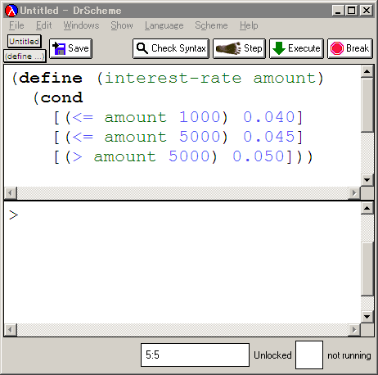
まず，Scheme のプログラムを
コンピュータに読み込ませている

Slide 26
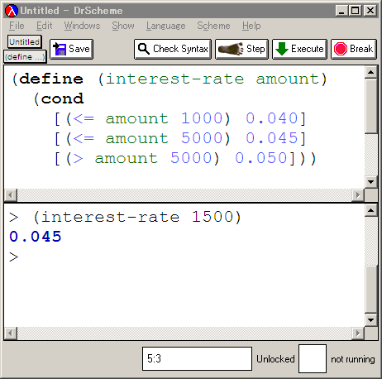
ここでは，
(interest-rate 1500)
と書いて，amount の値を
1500 に設定しての実行
実行結果である「0.045」が
表示される

Slide 27
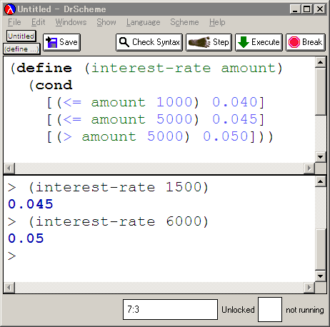
今度は，
(interest-rate 6000)
と書いて，amount の値を
6000 に設定しての実行
実行結果である「0.05」が
表示される

Slide 28
入力と出力
1500
0.045
interest-rate
入力
出力

Slide 29
interest-rate 関数
「関数である」ことを
示すキーワード
関数の名前
(define (interest-rate amount)
(cond
[(<= amount 1000) 0.040]
[(<= amount 5000) 0.045]
[(> amount 5000) 0.050]))
１つの関数
amount の値から
利率を求める（出力）
値を１つ受け取る（入力）

Slide 30
条件式のプログラム
(define (interest-rate amount)
(cond
[(<= amount 1000) 0.040]
[(<= amount 5000) 0.045]
[(> amount 5000) 0.050]))
amount ≦ 1000 のとき
1000 ＜ amount ≦ 5000 のとき
5000 ＜ amount のとき
条件式

Slide 31
比較演算の例
「amount ≦ 1000」の意味
(define (interest-rate amount)
(cond
[(<= amount 1000) 0.040]
[(<= amount 5000) 0.045]
[(> amount 5000) 0.050]))

Slide 32
条件式の判定順
(define (interest-rate amount)
(cond
[(<= amount 1000) 0.040]
[(<= amount 5000) 0.045]
[(> amount 5000) 0.050]))
判定順
①
②
③
cond 文に並べた条件式は，上から順に判定される
上の例では，①，②，③の順に判定が行われ，
①が成り立てば，②，③は判定されない
②が成り立てば，③は判定されない
条件式の並んだ順序に意味がある

Slide 33
字下げを忘れないこと
字下げを忘れると
プログラムは動くが，読みづらい
(define (interest-rate amount)
(cond
[(<= amount 1000) 0.040]
[(<= amount 5000) 0.045]
[(> amount 5000) 0.050]))
字下げ

Slide 34
例題２．ステップ実行
関数 interest-rate （例題１）について，実行結果に至る過程を見る
(interest-rate 1500) から 0.045 に至る過程を見る
DrScheme の stepper を使用する
(define (interest-rate amount)
(cond
[(<= amount 1000) 0.040]
[(<= amount 5000) 0.045]
[(> amount 5000) 0.050]))
(interest-rate 1500)
= (cond
[(<= 1500 1000) 0.040]
[(<= 1500 5000) 0.045]
[(> 1500 5000) 0.050])
= (cond
[false 0.040]
[(<= 1500 5000) 0.045]
[(> 1500 5000) 0.050])
= (cond
[(<= 1500 5000) 0.045]
[(> 1500 5000) 0.050])
= (cond
[true 0.045]
[(> 1500 5000) 0.050])
= 0.045

Slide 35
「例題２．ステップ実行」の手順
次を「定義用ウインドウ」で，実行しなさい
Intermediate Student で実行すること
入力した後に，Execute ボタンを押す
;; interest-rate: number -> number
;; to determine the interest rate
;; for the given amount
(define (interest-rate amount)
(cond
[(<= amount 1000) 0.040]
[(<= amount 5000) 0.045]
[(> amount 5000) 0.050]))
(interest-rate 1500)
例題１と同じ
例題１に
１行書き加える
2. DrScheme を使って，ステップ実行の様子を
確認しなさい （Step ボタン，Next ボタンを使用）
理解しながら進むこと
☆ 次は，例題３に進んでください

Slide 36
(interest-rate 1500) から 0.045 が得られる過程
最初の式
(interest-rate 1500)
= (cond
[(<= 1500 1000) 0.040]
[(<= 1500 5000) 0.045]
[(> 1500 5000) 0.050])
= (cond
[false 0.040]
[(<= 1500 5000) 0.045]
[(> 1500 5000) 0.050])
= (cond
[(<= 1500 5000) 0.045]
[(> 1500 5000) 0.050])
= (cond
[true 0.045]
[(> 1500 5000) 0.050])
= 0.045
(cond
[(<= amount 1000) 0.040]
[(<= amount 5000) 0.045]
[(> amount 5000) 0.050])
に amount = 1500 が代入される
(<= 1500 1000) → false
[false 0.040] → 消える
(<= 1500 5000) → true
コンピュータ内部での計算
実行結果

Slide 37
(interest-rate 1500) から 0.045 が得られる過程
(interest-rate 1500)
= (cond
[(<= 1500 1000) 0.040]
[(<= 1500 5000) 0.045]
[(> 1500 5000) 0.050])
= (cond
[false 0.040]
[(<= 1500 5000) 0.045]
[(> 1500 5000) 0.050])
= (cond
[(<= 1500 5000) 0.045]
[(> 1500 5000) 0.050])
= (cond
[true 0.045]
[(> 1500 5000) 0.050])
= 0.045
これは，
(define (interest-rate amount)
(cond
[(<= amount 1000) 0.040]
[(<= amount 5000) 0.045]
[(> amount 5000) 0.050]))
の amount を 1500 で置き換えたもの

Slide 38
例題３．月の日数
月 month から，日数を求めるプログラム easy-get-num-of-days を書く．ここでは、うるう年のことは考えない
比較演算と論理演算を組み合わせる

Slide 39
「例題３．月の日数」の手順
次を「定義用ウインドウ」で，実行しなさい
(define (easy-get-num-of-days month)
(cond
[(= month 2) 28]
[(or (= month 4)
(= month 6)
(= month 9)
(= month 11)) 30]
[else 31]))
2. その後，次を「実行用ウインドウ」で実行しなさい
(easy-get-num-of-days 1)
(easy-get-num-of-days 2)
(easy-get-num-of-days 3)
(easy-get-num-of-days 4)
☆ 次は，例題４に進んでください

Slide 40
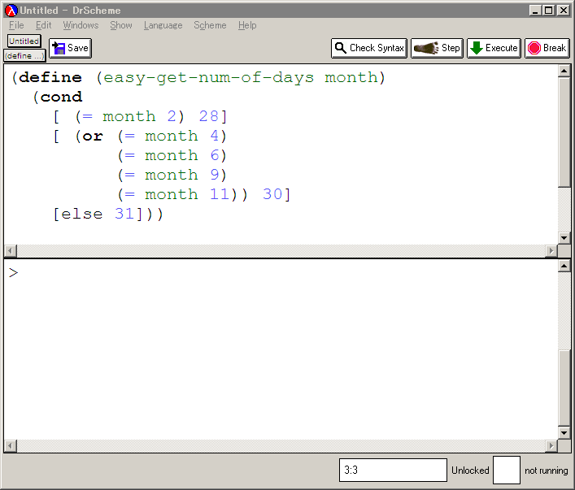
まず，Scheme のプログラムを
コンピュータに読み込ませている

Slide 41
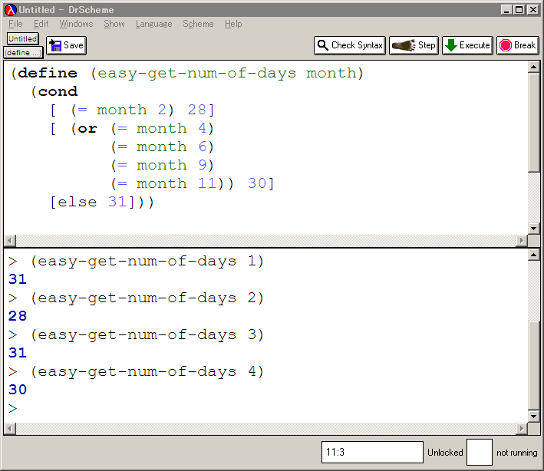
ここでは，
(easy-get-num-of-days 1)
と書いて，month の値を 1
に設定しての実行
実行結果である「31」が
表示される

Slide 42
入力と出力
1
31
easy-get-num-of-days
入力
出力
入力は
１つの数値
出力は
１つの数値

Slide 43
easy-get-num-of-days 関数
「関数である」ことを
示すキーワード
関数の名前
(define (easy-get-num-of-days month)
(cond
[(= month 2) 28]
[(or (= month 4)
(= month 6)
(= month 9)
(= month 11)) 30]
[else 31]))
値を１つ受け取る（入力）

Slide 44
例題４．ステップ実行
関数 easy-get-num-of-days （例題３）について，実行結果に至る過程を見る
(easy-get-num-of-days 1) から 31 に至る過程を見る
DrScheme の stepper を使用する
(define (easy-get-num-of-days month)
(cond
[(= month 2) 28]
[(or (= month 4)
(= month 6)
(= month 9)
(= month 11)) 30]
[else 31]))

Slide 45
「例題４．ステップ実行」の手順
次を「定義用ウインドウ」で，実行しなさい
Intermediate Student で実行すること
入力した後に，Execute ボタンを押す
(define (easy-get-num-of-days month)
(cond
[(= month 2) 28]
[(or (= month 4)
(= month 6)
(= month 9)
(= month 11)) 30]
[else 31]))
(easy-get-num-of-days 1)
例題３と同じ
例題３に
１行書き加える
2. DrScheme を使って，ステップ実行の様子を
確認しなさい （Step ボタン，Next ボタンを使用）
理解しながら進むこと
☆ 次は，例題５に進んでください

Slide 46
(easy-get-num-of-days 1) から 31 が得られる過程 (1/3)
最初の式
(easy-get-num-of-days 1)
= (cond
[(= 1 2) 28]
[(or (= 1 4)
(= 1 6)
(= 1 9)
(= 1 11)) 30]
[else 31]))
= (cond
[false 28]
[(or (= 1 4)
(= 1 6)
(= 1 9)
(= 1 11)) 30]
[else 31]))
= (cond
[(or (= 1 4)
(= 1 6)
(= 1 9)
(= 1 11)) 30]
[else 31]))
(cond
[(= month 2) 28]
[(or (= month 4)
(= month 6)
(= month 9)
(= month 11)) 30]
[else 31]))
に month = 1 が代入される
(= 1 2) → false
[false 0.040] → 消える
コンピュータ内部での計算

Slide 47
(easy-get-num-of-days 1) から 31 が得られる過程 (1/3)
(easy-get-num-of-days 1)
= (cond
[(= 1 2) 28]
[(or (= 1 4)
(= 1 6)
(= 1 9)
(= 1 11)) 30]
[else 31]))
= (cond
[false 28]
[(or (= 1 4)
(= 1 6)
(= 1 9)
(= 1 11)) 30]
[else 31]))
= (cond
[(or (= 1 4)
(= 1 6)
(= 1 9)
(= 1 11)) 30]
[else 31]))
これは，
(define (easy-get-num-of-days month)
(cond
[(= month 2) 28]
[(or (= month 4)
(= month 6)
(= month 9)
(= month 11)) 30]
[else 31]))
の month を 1 で置き換えたもの

Slide 48
(easy-get-num-of-days 1) から 31 が得られる過程 (2/3)
= (cond
[(or false
(= 1 6)
(= 1 9)
(= 1 11)) 30]
[else 31]))
= (cond
[(or (= 1 9)
(= 1 11)) 30]
[else 31]))
= (cond
[(or false
(= 1 11)) 30]
[else 31]))
= (cond
[(or (= 1 11)) 30]
[else 31]))
= (cond
[(or false) 30]
[else 31]))
(= 1 4) → false
false → 消える
(= 1 9) → false
false → 消える
(= 1 11) → false
コンピュータ内部での計算

Slide 49
(easy-get-num-of-days 1) から 31 が得られる過程 (3)
= (cond
[false 30]
[else 31]))
= 31
(or false) → false
コンピュータ内部での計算
出力結果

Slide 50
例題５．うるう年の判定
西暦年 year から，うるう年であるかを求める関数 is-leap? を作り，実行する
うるう年の判定のために，比較演算と論理演算を組み合わせる
西暦年が 4, 100, 400 の倍数であるかを調べるために remainder を使う
例） ２００１ → うるう年でない
２００４ → うるう年である

Slide 51
グレゴリオ暦でのうるう年
うるう年とは： 2月が29日まである年
うるう年は400年に97回で，1年の平均日数は365.2422日
うるう年の判定法
年数が4の倍数の年 → うるう年
但し， 100の倍数の年で400の倍数でない年
→ うるう年ではない
（４の倍数なのだが例外とする）
(例） ２００８年： うるう年（４の倍数）
２００４年： うるう年（４の倍数）
２０００年： うるう年（４の倍数）
１９００年： うるう年ではない
（１００の倍数だが４００の倍数でない） １８００年： うるう年ではない
（１００の倍数だが４００の倍数でない）

Slide 52
うるう年の判定式
(or (= (remainder year 400) 0) (and (not (= (remainder year 100) 0)) (= (remainder year 4) 0)))
400の倍数である
100の倍数でない
4の倍数である
かつ
または

Slide 53
「例題５．うるう年の判定」の手順
次を「定義用ウインドウ」で，実行しなさい
(define (is-leap? year)
(cond
[ (or (= (remainder year 400) 0)
(and (not (= (remainder year 100) 0))
(= (remainder year 4) 0))) true]
[else false]))
2. その後，次を「実行用ウインドウ」で実行しなさい
(is-leap? 2004)
(is-leap? 2005)
☆ 次は，例題６に進んでください

Slide 54
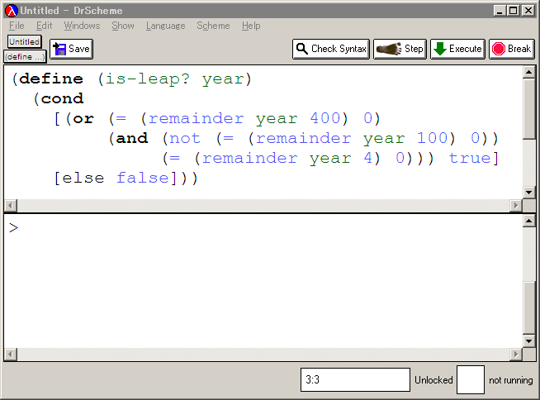
まず，Scheme のプログラムを
コンピュータに読み込ませている

Slide 55
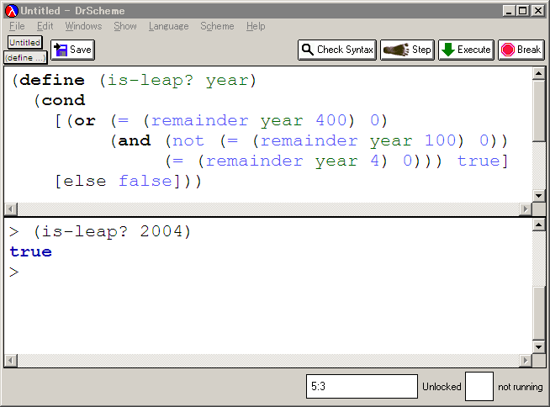
ここでは，
(is-leap? 2004)
と書いて，year の値を 2004
に設定しての実行
実行結果である「true」が
表示される

Slide 56
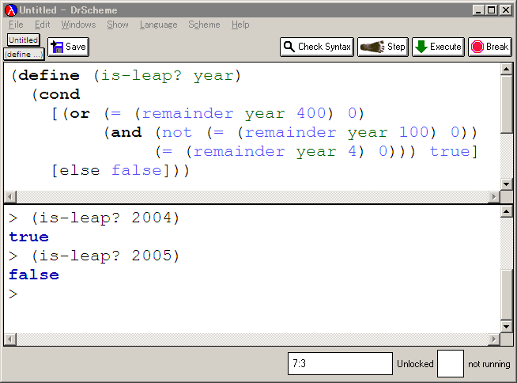
今度は，
(is-leap? 2005)
と書いて，year の値を 2005
に設定しての実行
実行結果である「false」が
表示される

Slide 57
入力と出力
2004
true
is-leap?
入力
出力
出力は
true あるいは false 値

Slide 58
is-leap? 関数
「関数である」ことを
示すキーワード
関数の名前
(define (is-leap? year)
(cond
[(or (= (remainder year 400) 0)
(and (not (= (remainder year 100) 0))
(= (remainder year 4) 0))) true]
[else false]))
year の値から true
あるいは false を求める（出力）
値を１つ受け取る（入力）

Slide 59
うるう年の判定
１つの条件式
(define (is-leap? year)
(cond
[ (or (= (remainder year 400) 0)
(and (not (= (remainder year 100) 0))
(= (remainder year 4) 0))) true]
[else false]))

Slide 60
例題６．ステップ実行
関数 is-leap? （例題５）について，実行結果に至る過程を見る
(is-leap? 2004) から true に至る過程を見る
DrScheme の stepper を使用する
(define (is-leap? year)
(cond
[ (or (= (remainder year 400) 0)
(and (not (= (remainder year 100) 0))
(= (remainder year 4) 0))) true]
[else false]))

Slide 61
「例題６．ステップ実行」の手順
次を「定義用ウインドウ」で，実行しなさい
Intermediate Student で実行すること
入力した後に，Execute ボタンを押す
(define (is-leap? year)
(cond
[ (or (= (remainder year 400) 0)
(and (not (= (remainder year 100) 0))
(= (remainder year 4) 0))) true]
[else false]))
(is-leap? 2004)
例題５
と同じ
例題５に
１行書き加える
2. DrScheme を使って，ステップ実行の様子を
確認しなさい （Step ボタン，Next ボタンを使用）
理解しながら進むこと
☆ 次は，例題７に進んでください

Slide 62
(is-leap? 2004) から true が得られる過程 (1/3)
最初の式
(is-leap? 2004)
= (cond
[(or (= (remainder 2004 400) 0)
(and (not (= (remainder 2004 100) 0))
(= (remainder 2004 4) 0))) true]
[else false]))
= (cond
[(or (= 4 0)
(and (not (= (remainder 2004 100) 0))
(= (remainder 2004 4) 0))) true]
[else false]))
= (cond
[(or false
(and (not (= (remainder 2004 100) 0))
(= (remainder 2004 4) 0))) true]
[else false]))
(cond
[(or (= (remainder year 400) 0)
(and (not (= (remainder year 100) 0))
(= (remainder year 4) 0))) true]
[else false])
に year = 2004 が代入される
(remainder 2004 400) → 4
(= 4 0) → false
コンピュータ内部での計算

Slide 63
(is-leap? 2004) から true が得られる過程 (1/3)
(is-leap? 2004)
= (cond
[(or (= (remainder 2004 400) 0)
(and (not (= (remainder 2004 100) 0))
(= (remainder 2004 4) 0))) true]
[else false]))
= (cond
[(or (= 4 0)
(and (not (= (remainder 2004 100) 0))
(= (remainder 2004 4) 0))) true]
[else false]))
= (cond
[(or false
(and (not (= (remainder 2004 100) 0))
(= (remainder 2004 4) 0))) true]
[else false]))
これは，
(define (is-leap? year)
(cond
[(or (= (remainder year 400) 0)
(and (not (= (remainder year 100) 0))
(= (remainder year 4) 0))) true]
[else false]))
の year を 2004 で置き換えたもの

Slide 64
(is-leap? 2004) から true が得られる過程 (2/3)
= (cond
[(or (and (not (= (remainder 2004 100) 0))
(= (remainder 2004 4) 0))) true]
[else false]))
= (cond
[(or (and (not (= 4 0))
(= (remainder 2004 4) 0))) true]
[else false]))
= (cond
[(or (and (not false)
(= (remainder 2004 4) 0))) true]
[else false]))
= (cond
[(or (and true
(= (remainder 2004 4) 0))) true]
[else false]))
(or false 式) → (or 式)
(remainder 2004 100) → 4
(= 4 0) → false
(not false) → true
コンピュータ内部での計算

Slide 65
(is-leap? 2004) から true が得られる過程 (3/3)
= (cond
[(or (and (= (remainder 2004 4) 0))) true]
[else false]))
= (cond
[(or (and (= 0 0))) true]
[else false]))
= (cond
[(or (and true)) true]
[else false]))
= (cond
[(or true) true]
[else false]))
= (cond
[true true]
[else false]))
= true
(and true 式) → (and 式)
(remainder 2004 4) → 0
(= 0 0) → true
(and true) → true
(or true) → true
コンピュータ内部での計算
実行結果

Slide 66
例題７．曜日を求める
ツエラーの公式 zellar を作り，実行する
ツエラーの公式とは： 西暦の年，月，日から曜日を求める公式
年： 西暦の年
月： ３から１４
計算された曜日は「数字」．次の意味になる．
０：日曜日
１：月曜日
２：火曜日
３：水曜日
４：木曜日
５：金曜日
６：土曜日

Slide 67
ツエラーの公式での起点
ツエラーの公式では，「1年の起点 を3月とし、月は3月から14月まである」と考えている
１月，２月は，前年の13，14月と考えるということ
うるう年があるので，１年の起点を3月とする方が計算が簡単

Slide 68
ツエラーの公式
[(y+[y/4]+[y/400]-[y/100]+[(13m+8)/5]+d) mod 7]
y: 年
m: 3月を起点とする月（３から１４まで）
1月，２月は，前年の13，14月と考える
d: 日
この値が0なら日曜，1なら月曜・・・
「[]」とあるのは，小数点以下切り捨て
「mod」 とあるのは剰余．例えば 2003 mod 4 は３

Slide 69
remainder
remainder の意味：
割り算の余りを求める
(remainder x y) は，ツエラーの公式の x mod y に対応

Slide 70
quotient
quotient の意味：
整数の割り算の商を求める
(quotient x y) は, ツエラーの公式の [x / y] に対応

Slide 71
ツエラーの公式のプログラム
[(y+[y/4]+[y/400]-[y/100]+[(13m+8)/5]+d) mod 7]
(define (zellar_f y m d)
(remainder
(+ y
(quotient y 4)
(quotient y 400)
(- (quotient y 100))
(quotient (+ (* 13 m) 8) 5)
d)
7))
;; zellar : number number number -> number
;; to determine youbi (the day of the week) from year, month, and day.
;; The result is 0 ... 6 meaning 0 is Sunday, 1 Monday, and so on
(define (zellar y m d)
(cond
[(or (= m 1) (= m 2)) (zellar_f (- y 1) (+ m 12) d)]
[else (zellar_f y m d)]))

Slide 72
4-3 課題

Slide 73
課題１
次のような関数を作りなさい
cond を使うこと
５０グラム以下なら → １２０
７５グラム以下なら → １４０
１００グラム以下なら → １６０
１５０グラム以下なら → ２００

Slide 74
課題のヒント
ここにあるのは「間違い」の例です．同じ間違いをしないこと
１．関数名の付け方の間違い
(define (decide price w)
... 以下省略
⇒ 「decice price」では無く，
「decide_price」のように１単語で書くこと
２．≦，≧をプログラム中に使うことはできない
⇒ 代わりに，<=, >= を使うこと

Slide 75
課題２
ある年 y のある月 m の日数を返す関数 get-num-of-days を作成し，実行結果を報告しなさい
easy-get-num-of-days（授業の例題３）と， is-leap? （授業の例題５）を利用しなさい
うるう年の２月についても，正しい日数を求めること

Slide 76
課題３
次の値を求める関数 foo2 を書きなさい
「X mod 7」 は，X を 7 で割った時の余り（剰余）．例えば 2003 mod 4 は 3 である．
define と remainder を使いなさい．
[(20x + 8) / 7] mod 10

